Slide 1
রসায়ন ক্লাসে সবাইকে স্বাগতম

Slide 2
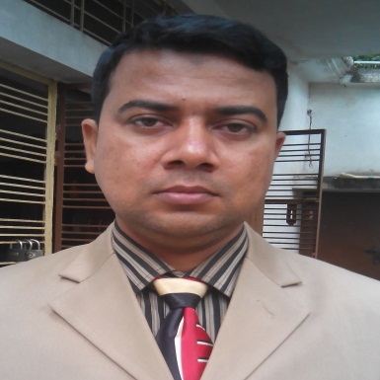
পরিচিতি
শিক্ষক পরিচিতি
নামঃ মোঃ সাঈদ হোসেন
পদবীঃ প্রভাষক ( রসায়ন )
মোঃ শহীদুল ইসলাম ডিগ্রী কলেজ ,
ভৈরবা,মহেশপুর, ঝিনাইদহ |
মোবাইল নং- ০১৭১৬ ১১ ৫৯ ১৬
পাঠ পরিচিতিঃ
শ্রেণিঃ একাদশ
বিষয়ঃ রসায়ন 1ম পত্র
অধ্যায়ঃ 1
অধ্যায়ের নামঃ
ল্যাবরেটরির নিরাপদ ব্যাবহার
সময়ঃ ৯.৪৫
তারিখঃ ০১/০৪/২০১৭ ইং

Slide 3
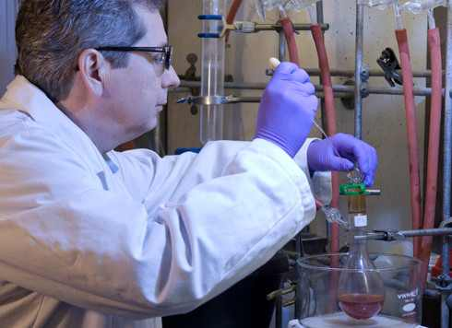
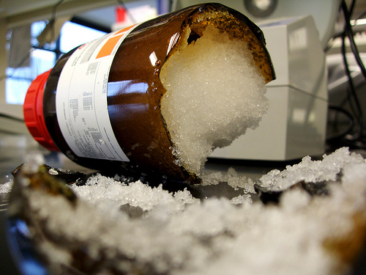
ছবিতে আমরা কি দেখছি

Slide 4
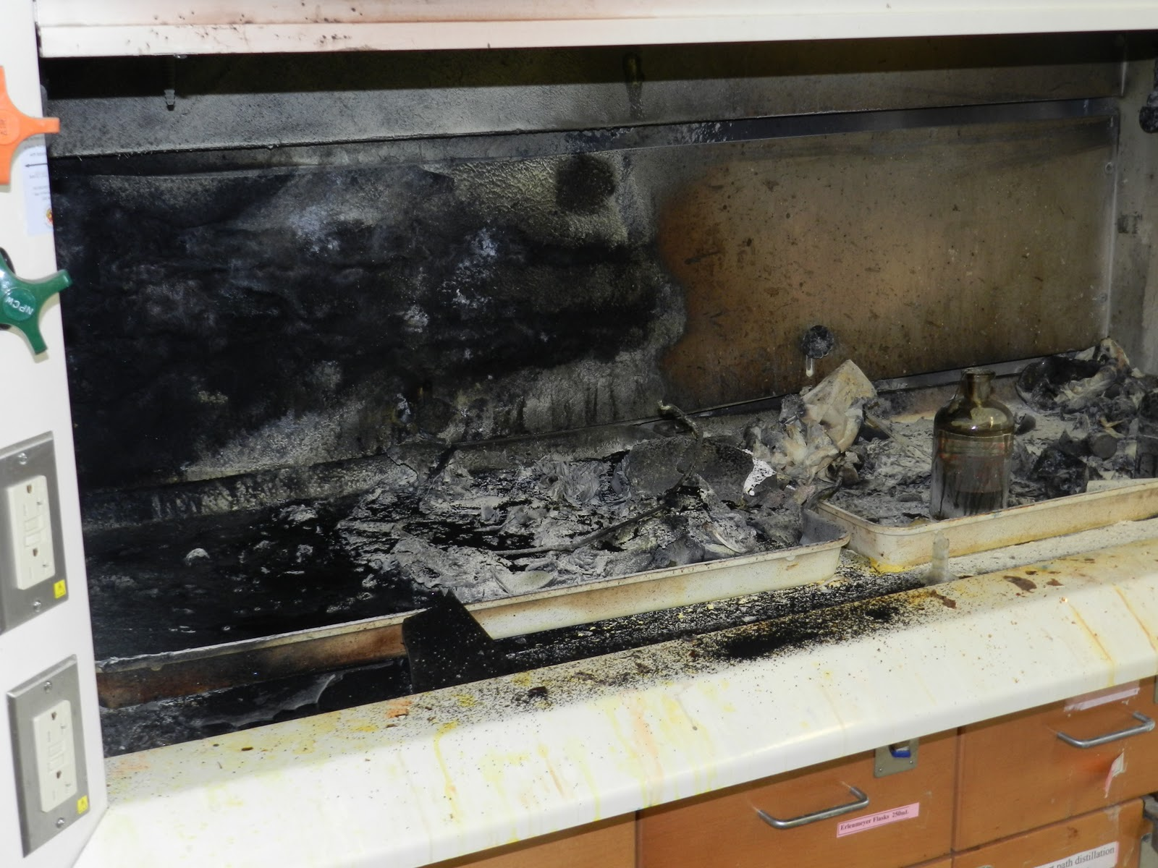
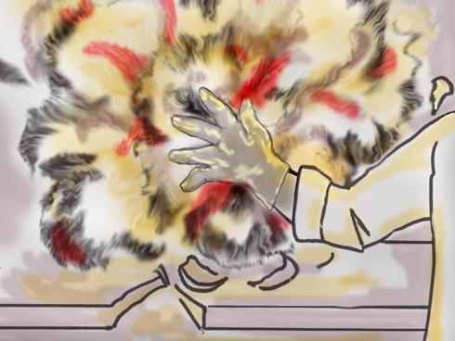
ছবিতে আমরা কি দেখছি

Slide 5
ল্যাবরেটরির
নিরাপদ
ব্যাবহার

Slide 6
আজকের পাঠ শেষে শিক্ষার্থীরা
ল্যাবরেটরিতে পরিধানযোগ্য সঠিক পোশাক
সম্পর্কে বলতে পারবে
নিরাপদ চশমার ব্যবহার ব্যাখ্যা করতে পারবে
ল্যাবরেটরিতে হ্যান্ড গ্লাভস ব্যবহারের কারণ
বর্ণনা করতে পারবে

Slide 7
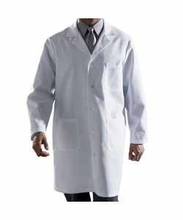
পোশাক:
সুতী অ্যাপ্রন
সিনথেটিক

Slide 8
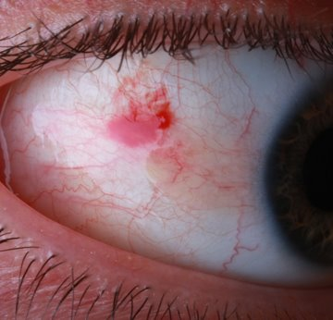
নিরাপদ চশমা ছাড়া কাজ করার সময় দুর্ঘটনার শিকার

Slide 9
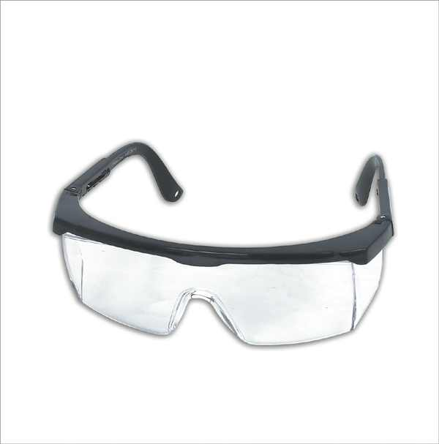
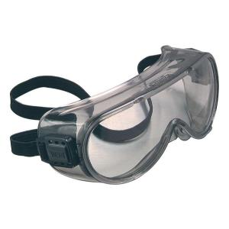
নিরাপদ চশমা

Slide 10
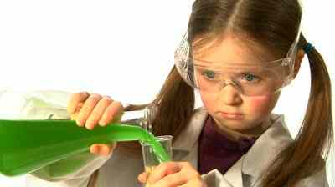
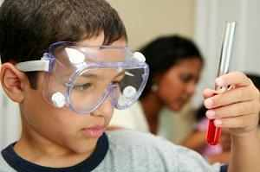
নিরাপদ চশমা পরিহিত অবস্থায় কাজে নিয়োজিত

Slide 11
মাস্ক

Slide 12
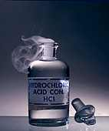
মাস্ক কখন ব্যবহার করব

Slide 13
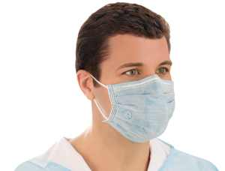
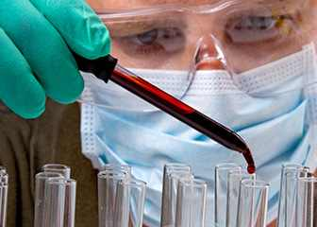
মাস্ক পরিহিত অবস্থায়

Slide 14
গ্লাভস

Slide 15
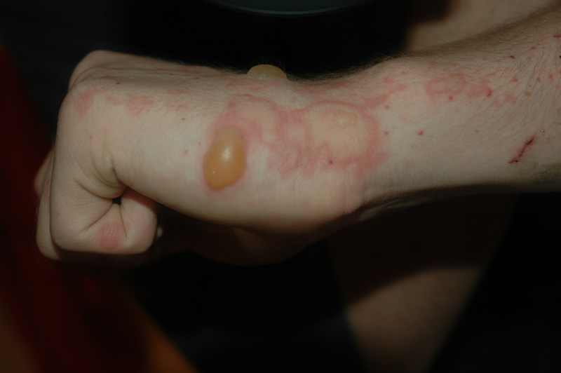
গ্লাভস কেন পরবো

Slide 16
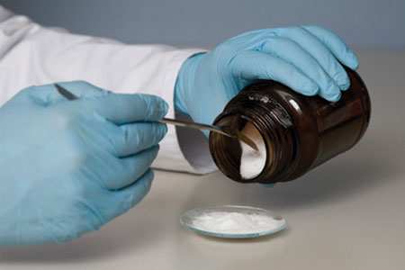
গ্লাভস পরিহিত অবস্থায়

Slide 17
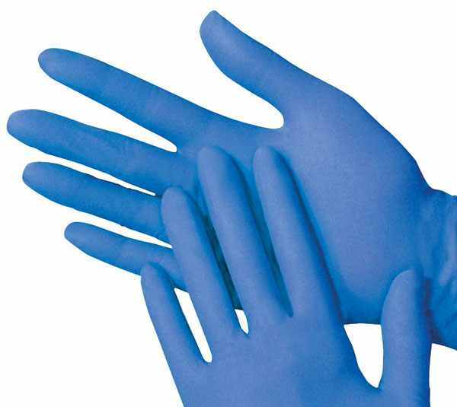
ডিসপোজেবল নাইট্রাইল গ্লাভস
সিনথেটিক

Slide 18
মূল্যায়ন
অ্যাপ্রন, নিরাপদ চশমা, মাস্ক ও গ্লাভস
উপরের কোন নিরাপত্তা উপকরন কোন রাসায়নিক পদার্থ নিয়ে কাজ করার সময় ব্যবহার করা হয় ?

Slide 19
বাড়ির কাজ
ল্যাবরেটরিতে নিরাপত্তা সামগ্রী ব্যবহারের গুরুত্ব বিশ্লেষণ কর

Slide 20
ধন্যবাদ

